Slide 1
Hackerpraktikum Part III: DNS-Cache-Poisoning
Lukas Jung, Marc Narres-Schulz, Oliver Sänger, Tobias Zeimetz

Slide 2
Inhalt
Aufgabenstellung
Grundlagen des Angriffs
Das Setup und die Konfiguration
Der Angriff
Versuchsreihen und Vorgehensweisen
Gegenmaßnahmen

Slide 3
Aufgaben
Aufgabe 1: Schreiben Sie einen einfachen DNS-Server, der Anfragen für A-Records zu www.bank.com beantwortet. Dieser Server wird später das Ziel der Umleitung.
Aufgabe 2: Schreiben Sie einen Exploit für das gegeben Netzwerk-Setup. (Kaminky-DNS-Attack)

Slide 4
Grundlagen des Angriffs
Zwei Angriffs-Szenarien
Klassisches DNS-Cache-Poisoning
Gefälschten A-Record in den Cache eines DNS-Servers schleusen
Nicht flexible und sehr statisch
Kaminskys DNS-Cache-Poisoning
Gefälschten NS-Record in den Cache eines DNS-Servers schleusen
Flexibel und deutlich stärker

Slide 5
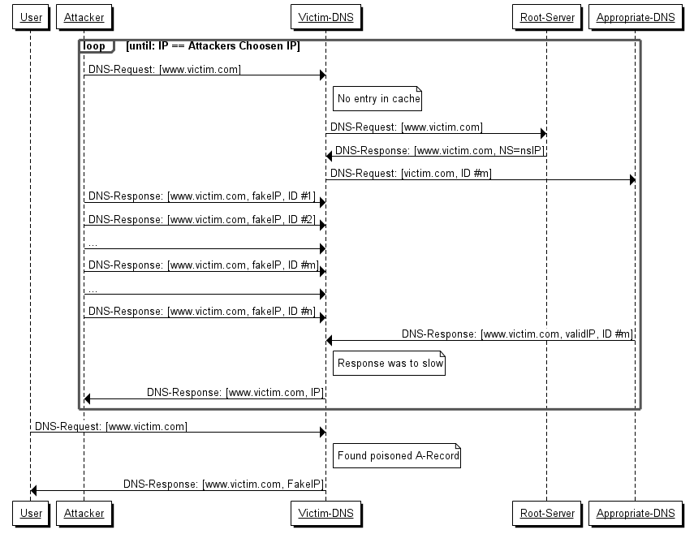
Grundlagen des Angriffs

Slide 6
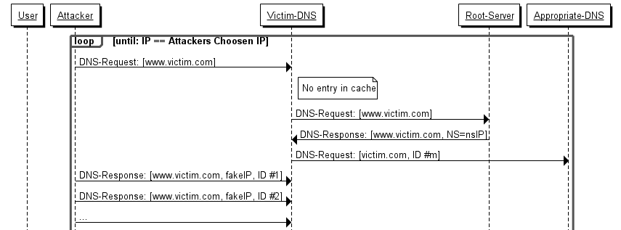
Grundlagen des Angriffs

Slide 7
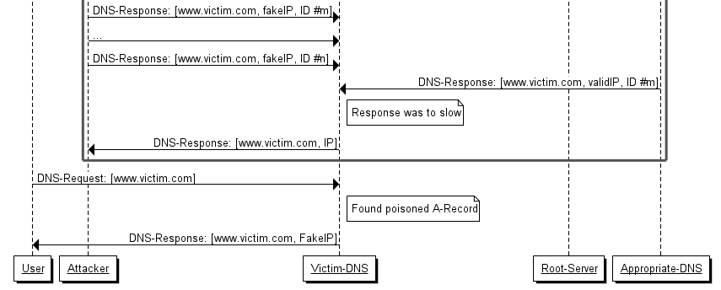
Grundlagen des Angriffs

Slide 8
Grundlagen des Angriffs
Kaminskys DNS-Cache-Poisoning
Vorher einen gefälschten A-Record in den Cache geschleust
Jetzt einen gefälschten NS-Record
Flexibel und deutlich stärker

Slide 9
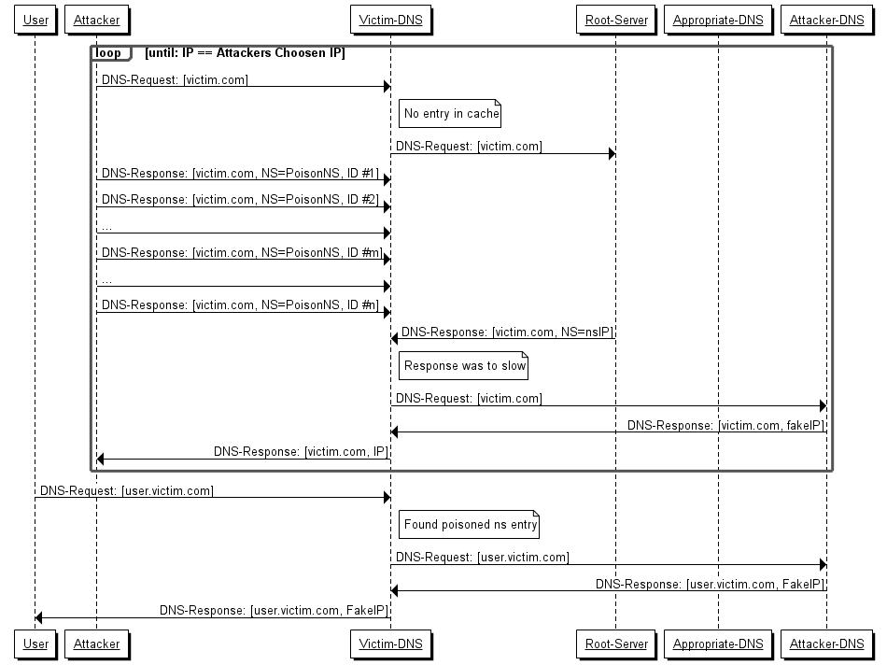
Grundlagen des Angriffs

Slide 10
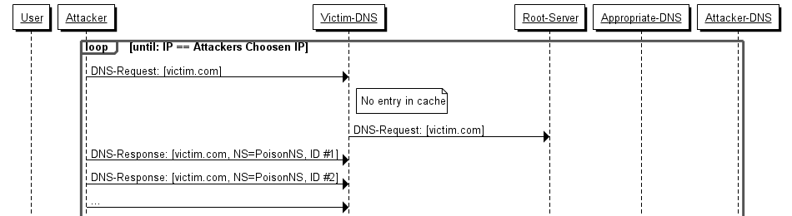
Grundlagen des Angriffs

Slide 11
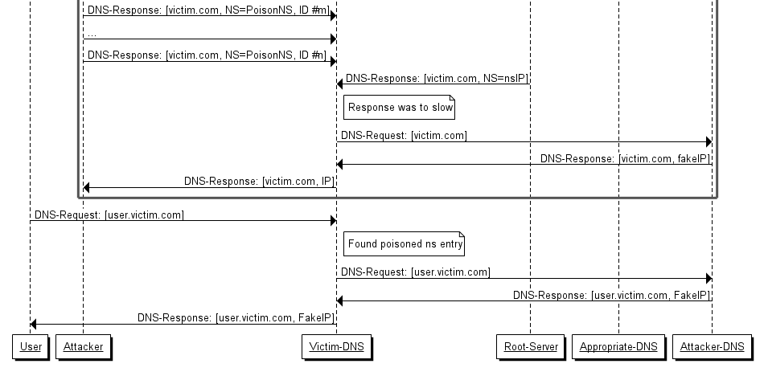
Grundlagen des Angriffs

Slide 12
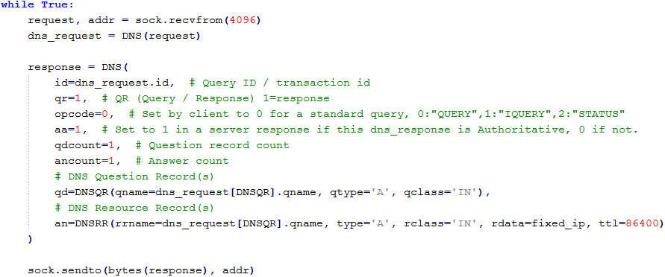
Das Setup und die Konfigurationen
Attacker-DNS als Python-Programm

Slide 13
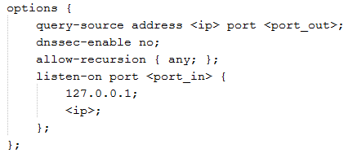
Das Setup und die Konfigurationen
Victim-DNS und Bind

Slide 14
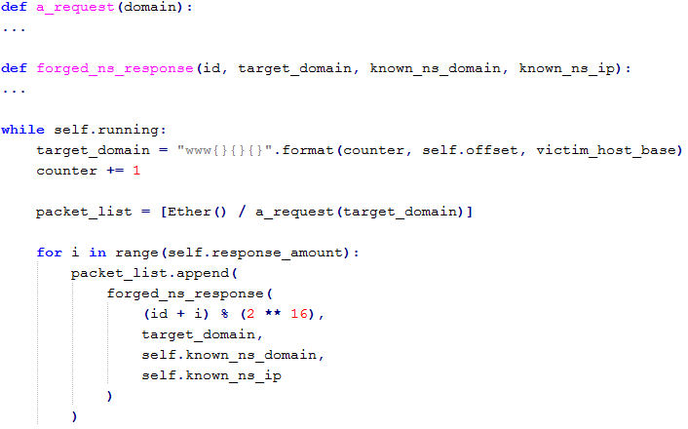
Der Angriff

Slide 15
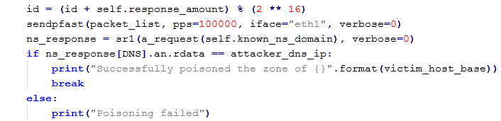
Der Angriff

Slide 16
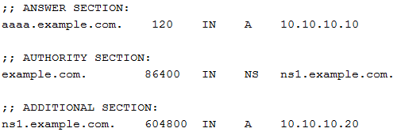
Der Angriff
Beispiel Antwort von forged_ns_response

Slide 17



Versuchsreihen und Vorgehensweisen
Erster Schritt:
2
3
1
4

Slide 18
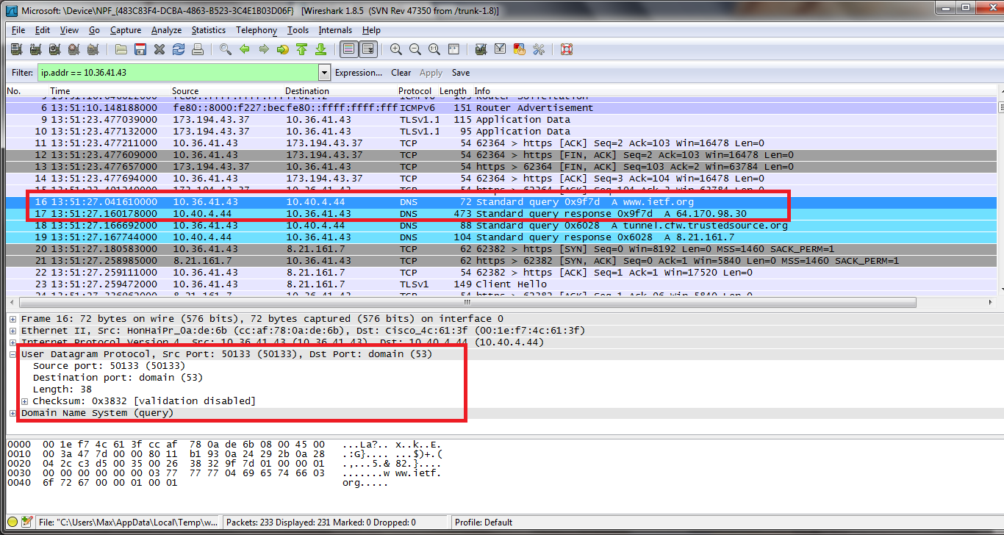

Versuchsreihen und Vorgehensweisen
Erster Schritt:

Slide 19



Versuchsreihen und Vorgehensweisen
Aufbau des Versuchs-Set-Ups
2
5
1
3
4

Slide 20

Versuchsreihen und Vorgehensweisen
Aufbau des Versuchs-Set-Ups
1
A-Records

Slide 21

Versuchsreihen und Vorgehensweisen
Aufbau des Versuchs-Set-Ups (weitere)
1
A-Records

Slide 22
Versuchsreihen und Vorgehensweisen
Aufbau des Versuchs-Set-Ups (Kaminsky)
1
NS-Records

Slide 23
Versuchsreihen und Vorgehensweisen
Versuche
BIND4, BIND8 (mehrere Versionen) und BIND9 (mehrere Versionen)
Mit unterschiedlichen Betriebsystemen
Ubuntu 8, 14 und 16
Suse
centOS
Manjaro

Slide 24
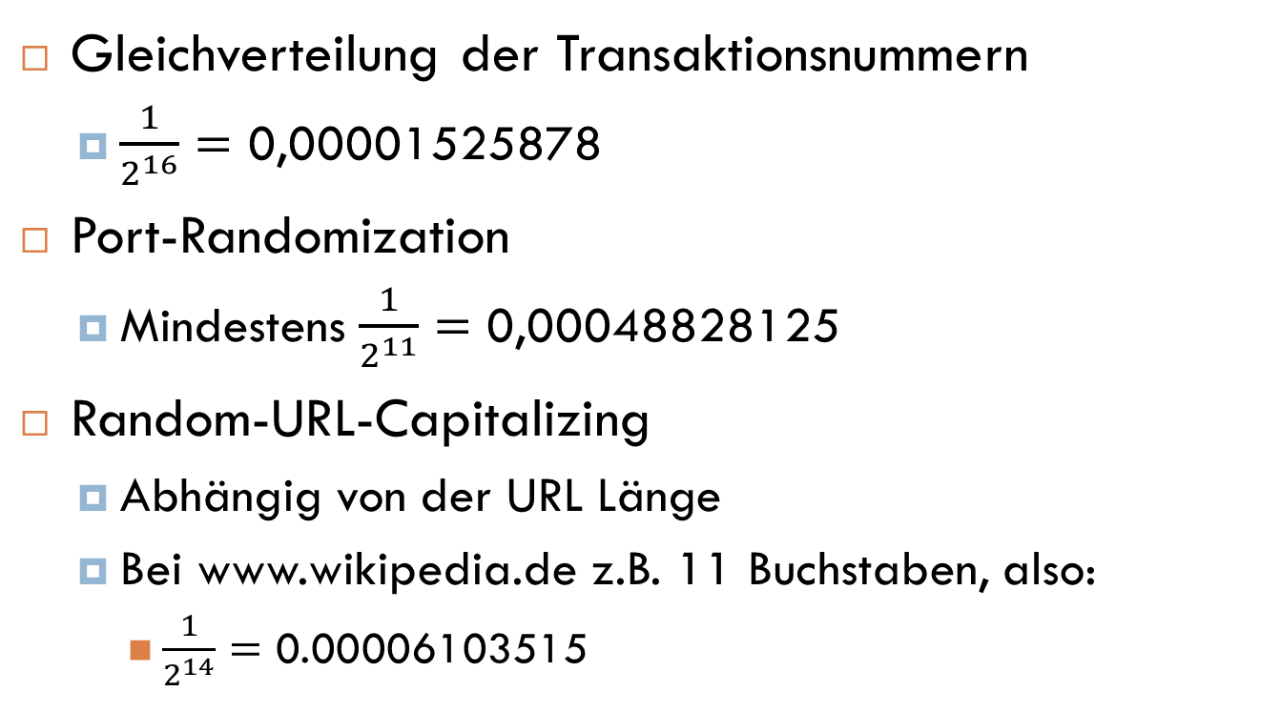
Gegenmaßnahmen
Gleichverteilung der Transaktionsnummern
$\frac{1}{2^{16}}=\text{0}\text{,}\text{00001525878}$
Port-Randomization
Mindestens $\frac{1}{2^{11}}=\text{0}\text{,}\text{00048828125}$
Random-URL-Capitalizing
Abhängig von der URL Länge
Bei www.wikipedia.de z.B. 11 Buchstaben, also:
$\frac{1}{2^{14}}=\text{0.00006103515}$

